Slide 1
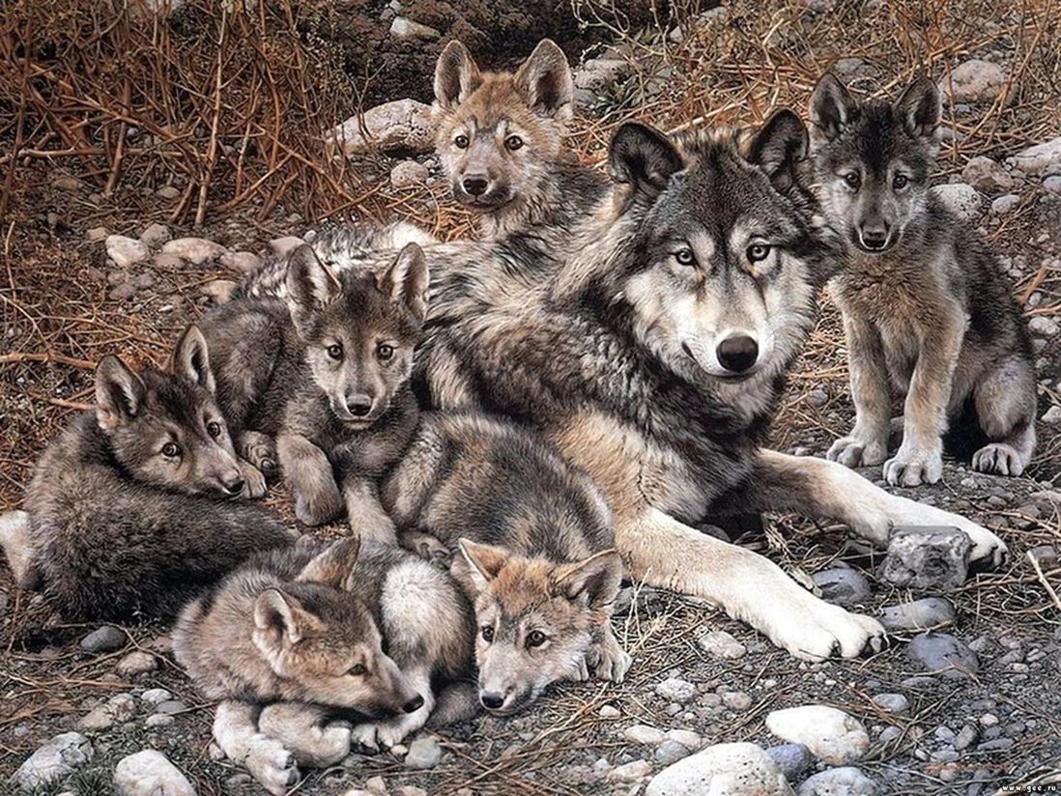

Slide 2
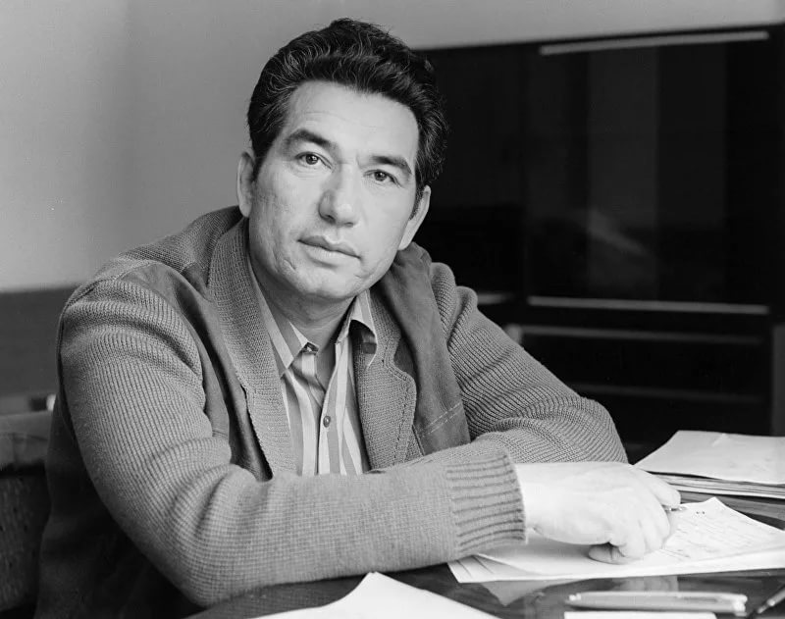

Slide 4
И тут поистине точно гром с неба – снова появились те вертолеты. В этот раз они летели слишком скоро и сразу пошли угрожающе низко над всполошившимся поголовьем сайгаков, дико кинувшихся вскачь прочь от чудовищной напасти. Это произошло круто и ошеломительно быстро – не одна сотня перепуганных антилоп, обезумев, потеряв вожаков и ориентацию, поддалась беспорядочной панике, ибо не могли эти безобидные животные противостоять летной технике. А вертолетам точно только того и надо было – прижимая бегущее стадо к земле и обгоняя его, они столкнули его с другим таким же многочисленным поголовьем сайгаков, оказавшимся по соседству, и, вовлекая все новые и новые встречные стада в это моюнкумское светопреставление, сбивали с толку панически бегущую массу степных антилоп, что еще больше усугубило бедствие, обрушившееся на парнокопытных обитателей никогда ничего подобного не знавшей саванны. И не только парнокопытные, но и волки, их неразлучные спутники и вечные враги, оказались в таком же положении. волки спасались вместе со своими жертвами, которых они только что готовы были растерзать и растащить по кускам, теперь же они уходили от общей опасности бок о бок с сайгаками, теперь они были равны перед лицом безжалостного оборота судьбы. Такого – чтобы волки и сайгаки бежали в одной куче – Моюнкумская саванна не видывала даже при больших степных пожарах. Несколько раз Акбара пыталась выскочить из потока бегущих, но это оказалось невозможным – она рисковала быть растоптанной мчащимися бок о бок сотнями антилоп. В этом бешеном убийственном галопе Акбарины волки пока еще держались кучно, и Акбара пока еще могла видеть их краем глаза – вот они среди антилоп, распластавшись, ускоряют бег, ее первые отпрыски, выкатив от ужаса глаза, – вот Большеголовый, вот Быстроногий, и едва поспевает, все больше слабея, Любимица, а вместе с ними и он обращен в панический бег – гроза Моюнкумов, ее Ташчайнар. Разве об этом мечталось синеглазой волчице – а теперь вместо великой охоты они бегут в стаде сайгаков, бессильные что-либо предпринять, уносимые сайгаками, как щенки в реке… Так они гнали облаву на измор, как и было рассчитано, и расчет был точный, когда гонимые антилопы хлынули на большую равнину, их встретили те, для которых старались с утра вертолеты. Их поджидали охотники, а вернее, расстрельщики. Hа вездеходах-«уазиках» с открытым верхом расстрельщики погнали сайгаков дальше, расстреливая их на ходу из автоматов, в упор, без прицела, косили, как будто сено на огороде. А за ними двинулись грузовые прицепы – бросали трофеи один за одним в кузова, и люди собирали дармовой урожай. Дюжие парни не мешкая, быстро освоили новое дело, прикалывали недобитых сайгаков, гонялись за ранеными и тоже приканчивали, но главная их задача заключалась в том, чтобы раскачать окровавленные туши за ноги и одним махом перекинуть за борт! А побоище длилось. Врезаясь на машинах в гущу загнанных, уже выбивающихся из сил сайгаков, отстрельщики валили животных направо и налево, еще больше нагнетая панику и отчаяние. Страх достиг таких апокалипсических размеров, что волчице Акбаре, оглохшей от выстрелов, казалось, что весь мир оглох и онемел, что везде ноцарился хаос и само солнце, беззвучно пылающее над головой, тоже гонимо вместе с ними в этой бешеной облаве, что оно тоже мечется и ищет спасения и что даже вертолеты вдруг онемели и уже без грохота и свиста беззвучно кружатся над уходящей в бездну степью, подобно гигантским безмолвным коршунам…И в этом апокалипсическом безмолвии волчице Акбаре явилось лицо человека. Явилось так близко и так страшно, с такой четкостью, что она ужаснулась…

Slide 5
ТЕМА УРОКА:
Подготовка к написанию сочинения – рассуждения по фрагменту романа Ч.Айтматова «Плаха»

Slide 6
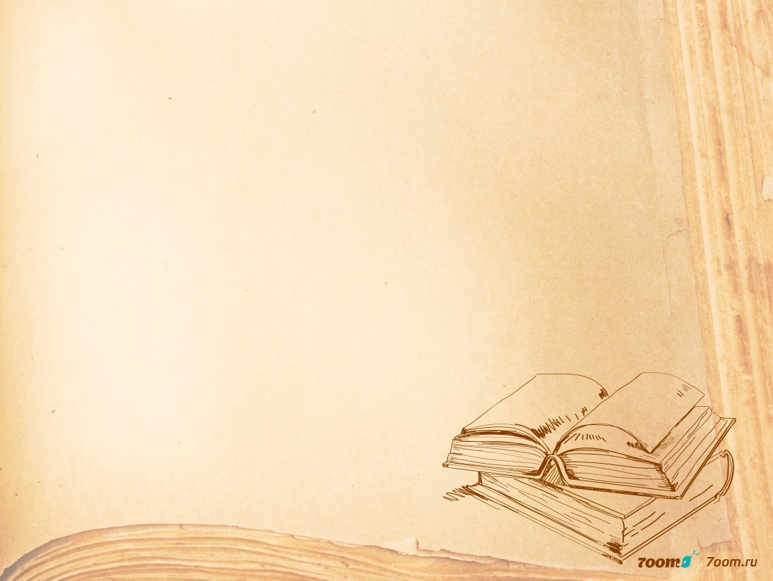
Цель: отработать знания, умения и навыки при подготовке к написанию сочинения-рассуждения

Slide 7
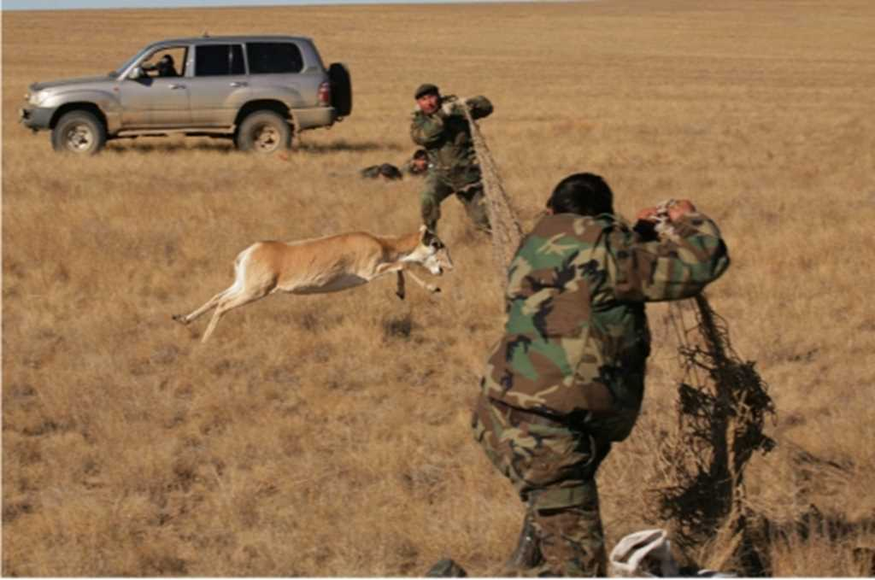

Slide 8
апокалипсис
светопреставление
хаос
дармовой
трофеи
саванна

Slide 9
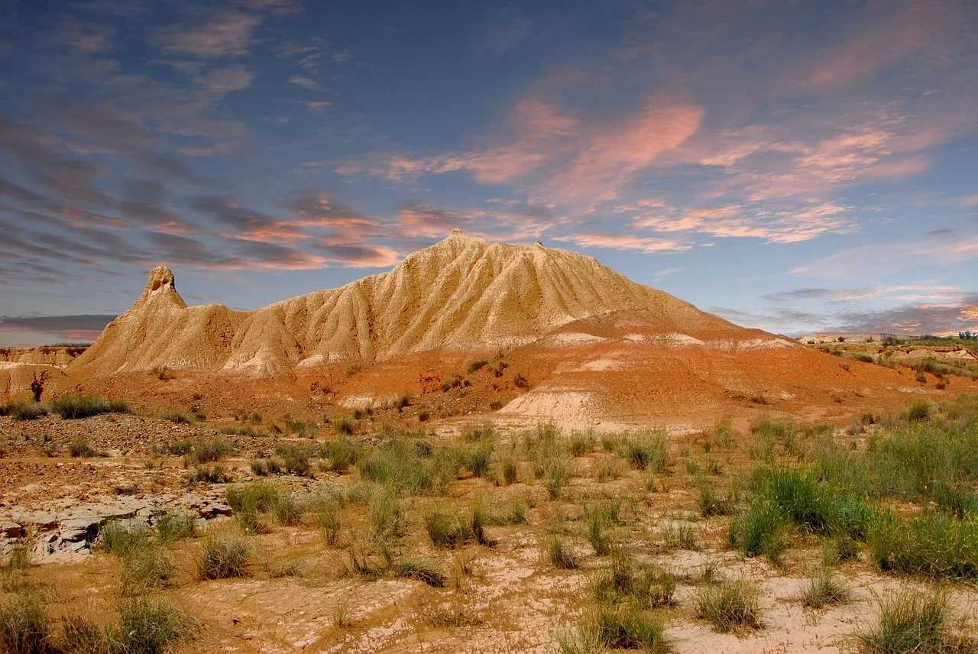

Slide 10
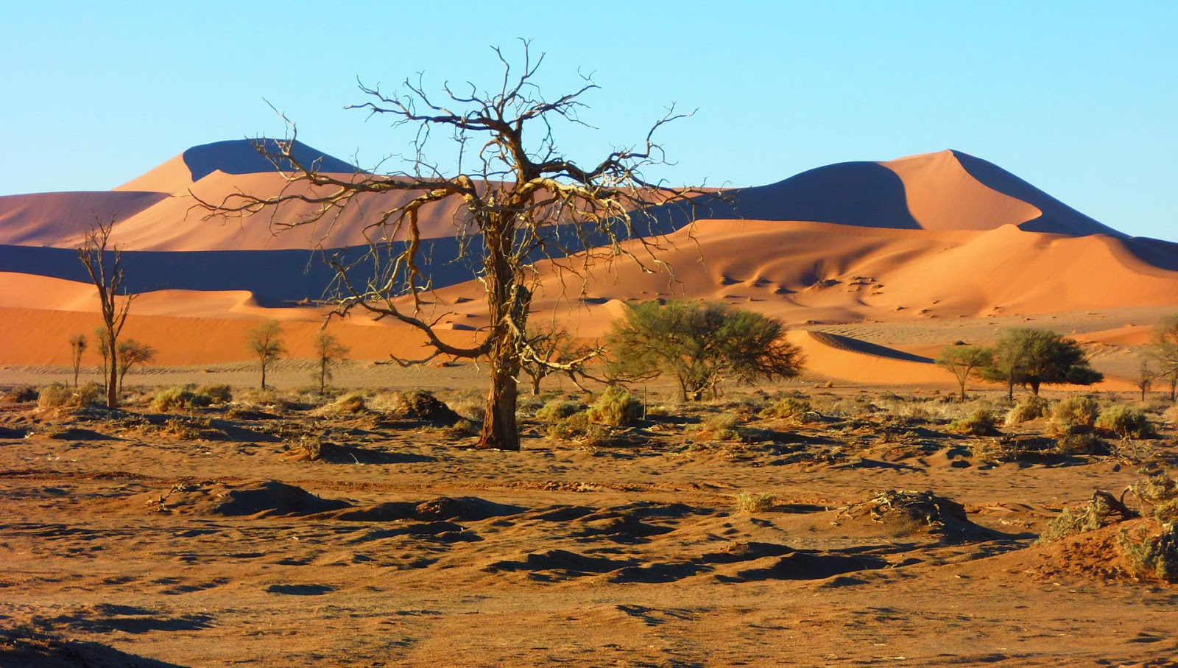

Slide 11
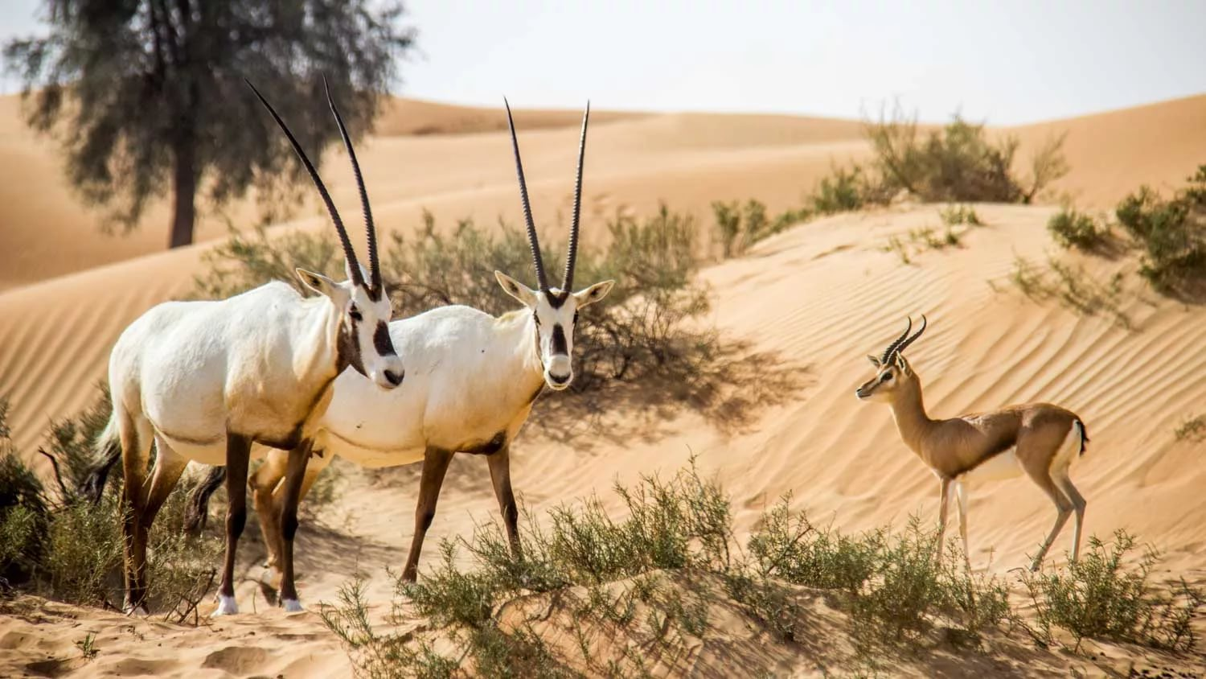

Slide 12
Вступление
Определение проблемы
Комментирование (2 аргумента, определение смысловой связи данных примеров)
Позиция автора
Отношение к позиции автора
Вывод

Slide 13
ПРОБЛЕМЫ:
Жестокое отношение человека к животным;
Потребительское отношение к природе.
Уничтожение природы.
Безнравственность, бездуховность.
Объединение в минуты опасности.
Предостережение: уничтожая природу, человек может лишить себя будущего.

Slide 14
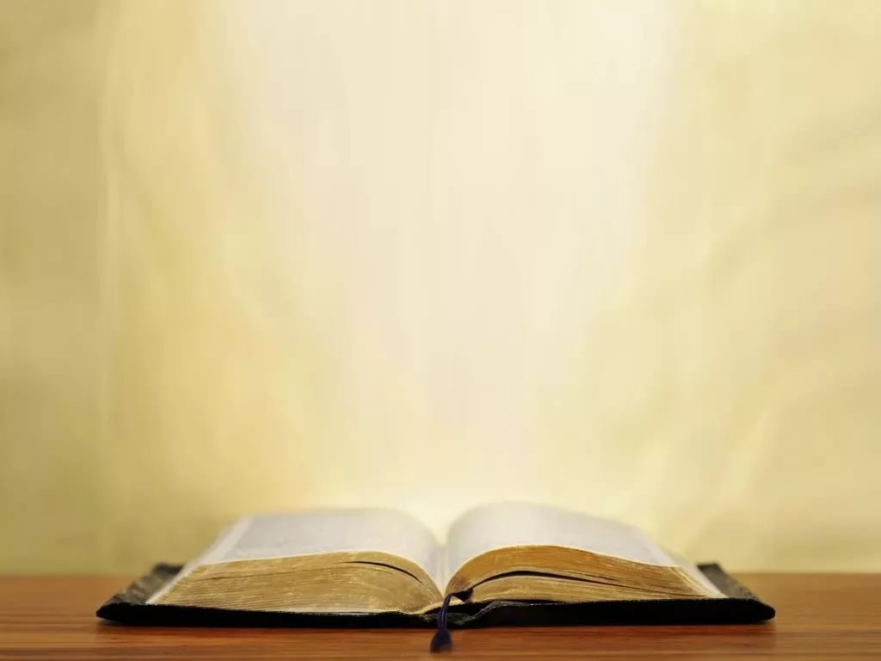
ПАМЯТКА Чтобы отличить комментарий от пересказа,
нужно помнить следующее: пересказывая, мы говорим о том,
что делают герои,
а комментируя, мы говорим о том,
что делает автор.

Slide 15
КОММЕНТАРИЙ
- концептуальный
- текстуальный
- ассоциативный

Slide 16
И тут поистине точно гром с неба – снова появились те вертолеты. В этот раз они летели слишком скоро и сразу пошли угрожающе низко над всполошившимся поголовьем сайгаков, дико кинувшихся вскачь прочь от чудовищной напасти. Это произошло круто и ошеломительно быстро – не одна сотня перепуганных антилоп, обезумев, потеряв вожаков и ориентацию, поддалась беспорядочной панике, ибо не могли эти безобидные животные противостоять летной технике. А вертолетам точно только того и надо было – прижимая бегущее стадо к земле и обгоняя его, они столкнули его с другим таким же многочисленным поголовьем сайгаков, оказавшимся по соседству, и, вовлекая все новые и новые встречные стада в это моюнкумское светопреставление, сбивали с толку панически бегущую массу степных антилоп, что еще больше усугубило бедствие, обрушившееся на парнокопытных обитателей никогда ничего подобного не знавшей саванны. И не только парнокопытные, но и волки, их неразлучные спутники и вечные враги, оказались в таком же положении. волки спасались вместе со своими жертвами, которых они только что готовы были растерзать и растащить по кускам, теперь же они уходили от общей опасности бок о бок с сайгаками, теперь они были равны перед лицом безжалостного оборота судьбы. Такого – чтобы волки и сайгаки бежали в одной куче – Моюнкумская саванна не видывала даже при больших степных пожарах. Несколько раз Акбара пыталась выскочить из потока бегущих, но это оказалось невозможным – она рисковала быть растоптанной мчащимися бок о бок сотнями антилоп. В этом бешеном убийственном галопе Акбарины волки пока еще держались кучно, и Акбара пока еще могла видеть их краем глаза – вот они среди антилоп, распластавшись, ускоряют бег, ее первые отпрыски, выкатив от ужаса глаза, – вот Большеголовый, вот Быстроногий, и едва поспевает, все больше слабея, Любимица, а вместе с ними и он обращен в панический бег – гроза Моюнкумов, ее Ташчайнар. Разве об этом мечталось синеглазой волчице – а теперь вместо великой охоты они бегут в стаде сайгаков, бессильные что-либо предпринять, уносимые сайгаками, как щенки в реке… Так они гнали облаву на измор, как и было рассчитано, и расчет был точный, когда гонимые антилопы хлынули на большую равнину, их встретили те, для которых старались с утра вертолеты. Их поджидали охотники, а вернее, расстрельщики. Hа вездеходах-«уазиках» с открытым верхом расстрельщики погнали сайгаков дальше, расстреливая их на ходу из автоматов, в упор, без прицела, косили, как будто сено на огороде. А за ними двинулись грузовые прицепы – бросали трофеи один за одним в кузова, и люди собирали дармовой урожай. Дюжие парни не мешкая, быстро освоили новое дело, прикалывали недобитых сайгаков, гонялись за ранеными и тоже приканчивали, но главная их задача заключалась в том, чтобы раскачать окровавленные туши за ноги и одним махом перекинуть за борт! А побоище длилось. Врезаясь на машинах в гущу загнанных, уже выбивающихся из сил сайгаков, отстрельщики валили животных направо и налево, еще больше нагнетая панику и отчаяние. Страх достиг таких апокалипсических размеров, что волчице Акбаре, оглохшей от выстрелов, казалось, что весь мир оглох и онемел, что везде ноцарился хаос и само солнце, беззвучно пылающее над головой, тоже гонимо вместе с ними в этой бешеной облаве, что оно тоже мечется и ищет спасения и что даже вертолеты вдруг онемели и уже без грохота и свиста беззвучно кружатся над уходящей в бездну степью, подобно гигантским безмолвным коршунам…И в этом апокалипсическом безмолвии волчице Акбаре явилось лицо человека. Явилось так близко и так страшно, с такой четкостью, что она ужаснулась…

Slide 17
И тут поистине точно гром с неба – снова появились те вертолеты. В этот раз они летели слишком скоро и сразу пошли угрожающе низко над всполошившимся поголовьем сайгаков, дико кинувшихся вскачь прочь от чудовищной напасти. Это произошло круто и ошеломительно быстро – не одна сотня перепуганных антилоп, обезумев, потеряв вожаков и ориентацию, поддалась беспорядочной панике, ибо не могли эти безобидные животные противостоять летной технике. А вертолетам точно только того и надо было – прижимая бегущее стадо к земле и обгоняя его, они столкнули его с другим таким же многочисленным поголовьем сайгаков, оказавшимся по соседству, и, вовлекая все новые и новые встречные стада в это моюнкумское светопреставление, сбивали с толку панически бегущую массу степных антилоп, что еще больше усугубило бедствие, обрушившееся на парнокопытных обитателей никогда ничего подобного не знавшей саванны. И не только парнокопытные, но и волки, их неразлучные спутники и вечные враги, оказались в таком же положении. волки спасались вместе со своими жертвами, которых они только что готовы были растерзать и растащить по кускам, теперь же они уходили от общей опасности бок о бок с сайгаками, теперь они были равны перед лицом безжалостного оборота судьбы. Такого – чтобы волки и сайгаки бежали в одной куче – Моюнкумская саванна не видывала даже при больших степных пожарах. Несколько раз Акбара пыталась выскочить из потока бегущих, но это оказалось невозможным – она рисковала быть растоптанной мчащимися бок о бок сотнями антилоп. В этом бешеном убийственном галопе Акбарины волки пока еще держались кучно, и Акбара пока еще могла видеть их краем глаза – вот они среди антилоп, распластавшись, ускоряют бег, ее первые отпрыски, выкатив от ужаса глаза, – вот Большеголовый, вот Быстроногий, и едва поспевает, все больше слабея, Любимица, а вместе с ними и он обращен в панический бег – гроза Моюнкумов, ее Ташчайнар. Разве об этом мечталось синеглазой волчице – а теперь вместо великой охоты они бегут в стаде сайгаков, бессильные что-либо предпринять, уносимые сайгаками, как щенки в реке… Так они гнали облаву на измор, как и было рассчитано, и расчет был точный, когда гонимые антилопы хлынули на большую равнину, их встретили те, для которых старались с утра вертолеты. Их поджидали охотники, а вернее, расстрельщики. Hа вездеходах-«уазиках» с открытым верхом расстрельщики погнали сайгаков дальше, расстреливая их на ходу из автоматов, в упор, без прицела, косили как будто сено на огороде. А за ними двинулись грузовые прицепы – бросали трофеи один за одним в кузова, и люди собирали дармовой урожай. Дюжие парни не мешкая, быстро освоили новое дело, прикалывали недобитых сайгаков, гонялись за ранеными и тоже приканчивали, но главная их задача заключалась в том, чтобы раскачать окровавленные туши за ноги и одним махом перекинуть за борт! А побоище длилось. Врезаясь на машинах в гущу загнанных, уже выбивающихся из сил сайгаков, отстрельщики валили животных направо и налево, еще больше нагнетая панику и отчаяние. Страх достиг таких апокалипсических размеров, что волчице Акбаре, оглохшей от выстрелов, казалось, что весь мир оглох и онемел, что везде воцарился хаос и само солнце, беззвучно пылающее над головой, тоже гонимо вместе с ними в этой бешеной облаве, что оно тоже мечется и ищет спасения и что даже вертолеты вдруг онемели и уже без грохота и свиста беззвучно кружатся над уходящей в бездну степью, подобно гигантским безмолвным коршунам…И в этом апокалипсическом безмолвии волчице Акбаре явилось лицо человека. Явилось так близко и так страшно, с такой четкостью, что она ужаснулась…

Slide 18
«охотники, а вернее расстрельщики»
Ассоциации:
бездушие, беспринципность
«косили, как будто сено на огороде»
Ассоциации:
безразличие, равнодушие
«гонялись за ранеными»
Ассоциации:
жестокость, бесчеловечность

Slide 19
ФРАЗЫ – КЛИШЕ, используемые при написании комментария
На примере автор показывает…
Не случайно писатель обращает наше внимание…
Автор повествует (говорит, подчёркивает, утверждает)…
Автор поражается …
Для того, чтобы привлечь наше внимание к данной проблеме, автор использует (метафоры, сравнения, средства художественной выразительности)…
Это позволяет ему показать….

Slide 20
I аргумент:
Ч.Айтматов раскрывает данную проблему на примере описания моюнкумской облавы, где «охотников» он называет «расстрельщиками». Этим он показывает их бездушие, бессердечие, неспособность излучать любовь, теплоту, проявлять сочувствие. О том, что эти люди безразличные и равнодушные ко всему живому, свидетельствует сравнение сайгаков «косили ,как будто сено на огороде». Автора поражает бесчеловечность, жестокость, с какой они «гонялись за ранеными животными и приканчивали их».
Участвовать во всём этом могли только люди крайне безнравственные, без совести и души, для которых нет ничего святого.

Slide 21
II аргумент:

Slide 22
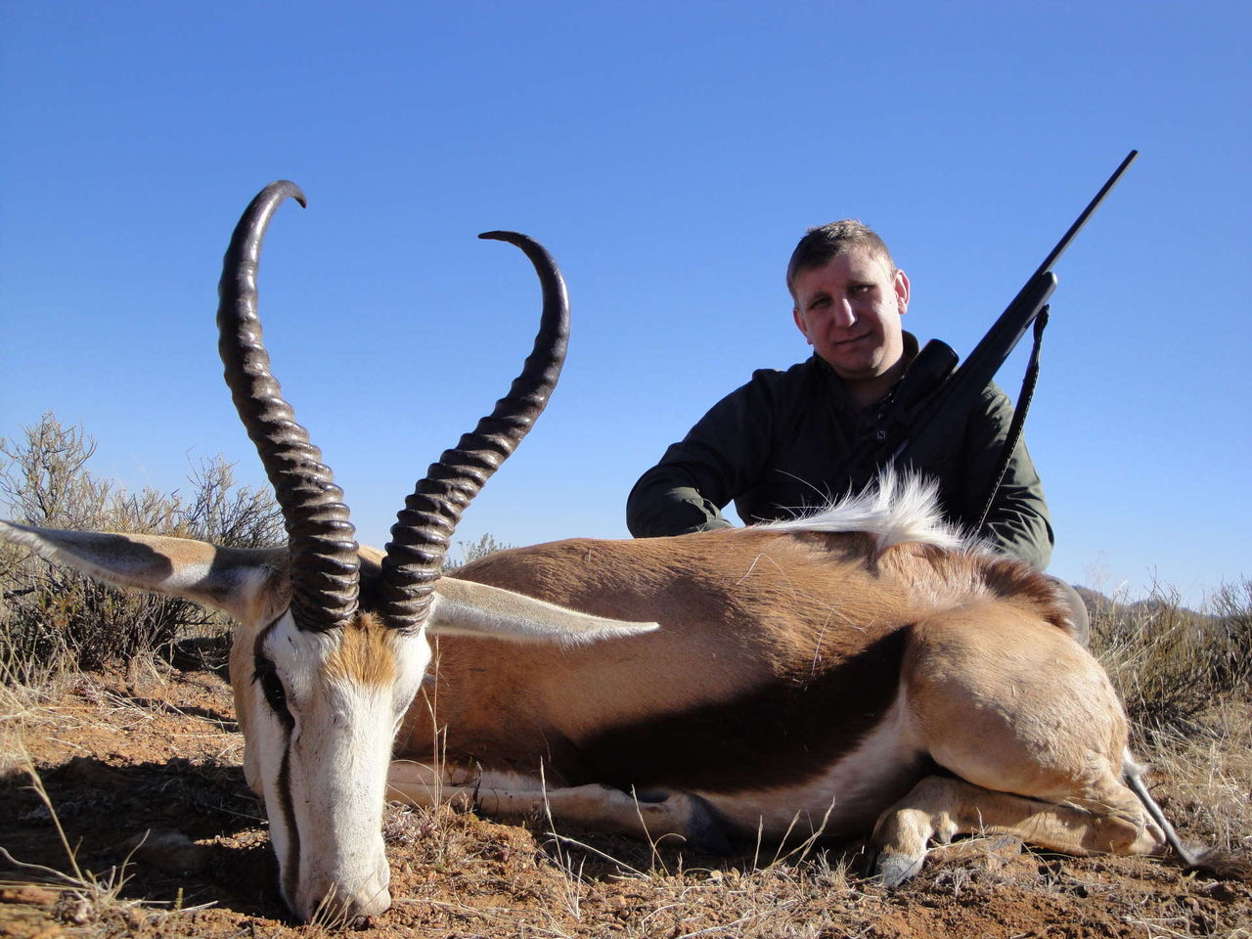
Что хотел сказать автор этой сценой охоты в Моюнкумах?

Slide 23
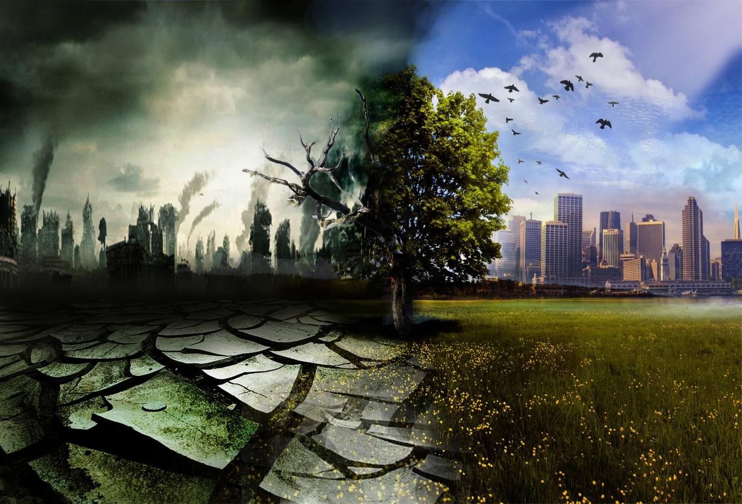
Авторская позиция
Автор этой сценой предупреждает нас о глобальной опасности, которая таится в бездуховности, в бессердечии, бесчеловечности

Slide 24
Отношение к позиции автора
В данной части работы необходимо выразить своё согласие или несогласие с позицией автора и обосновать свою точку зрения

Slide 25
Отношение к позиции автора
Я разделяю точку зрения автора и также убеждён, что безнравственность ведёт к «великим» бедам, в результате которых гибнет и природа, и человек. Подтверждением моих слов является строительство бумажно – целлюлозного комбината и Иркутской ГЭС на Байкале. Вследствие этого разрушаются берега, загрязняется вода и начинают исчезать многие виды рыб.

Slide 26
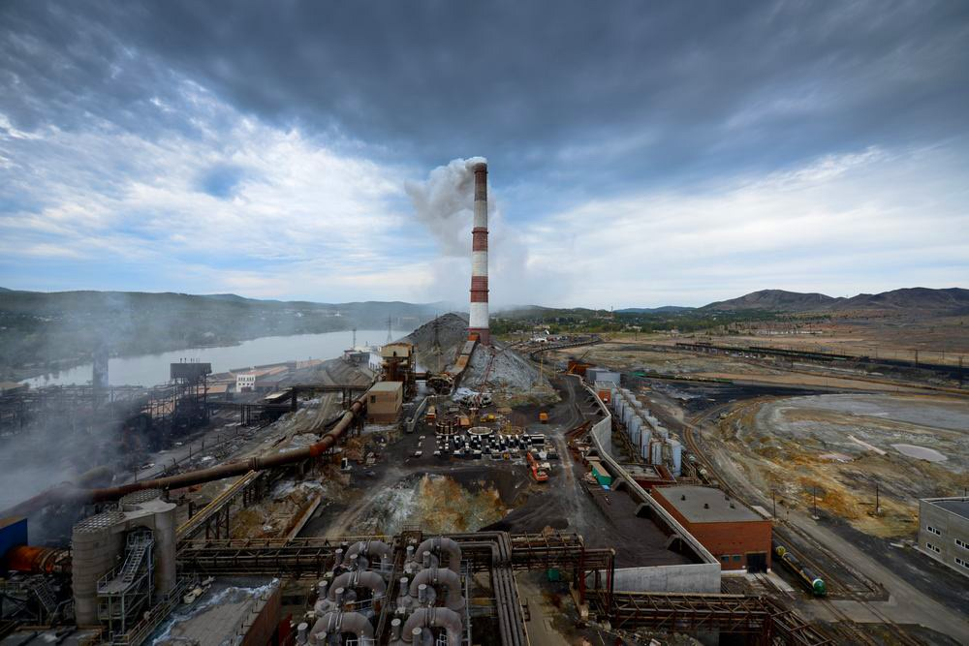
Бумажно – целлюлозный комбинат
на озере Байкал.

Slide 27
Вступление сочинения
Природа – самое прекрасное, что есть на Земле. Уничтожая её, человек сам ведёт себя на плаху. Почему же он разрушает свою жизнь, своё прошлое, настоящее и будущее? В чём причина этого? Именно над этим размышляет Чингиз Айтматов, поднимая проблему бездуховности человека.

Slide 28
Заключение сочинения
Таким образом, Чингиз Айтматов даёт понять, что все проблемы человечества рождаются от отсутствия нравственного начала в людях. Поэтому надо пробуждать в человеке осознанность, любовь, сострадание, честность, бескорыстность… Пробуждать нравственную память. Иначе всех нас ждёт гибель.

Slide 29
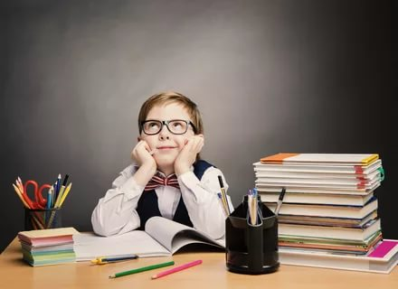
ИТОГ УРОКА

Slide 30
Домашнее задание: написать сочинение - рассуждение по фрагменту из романа Ч.Айтматова
«Плаха»

Slide 31
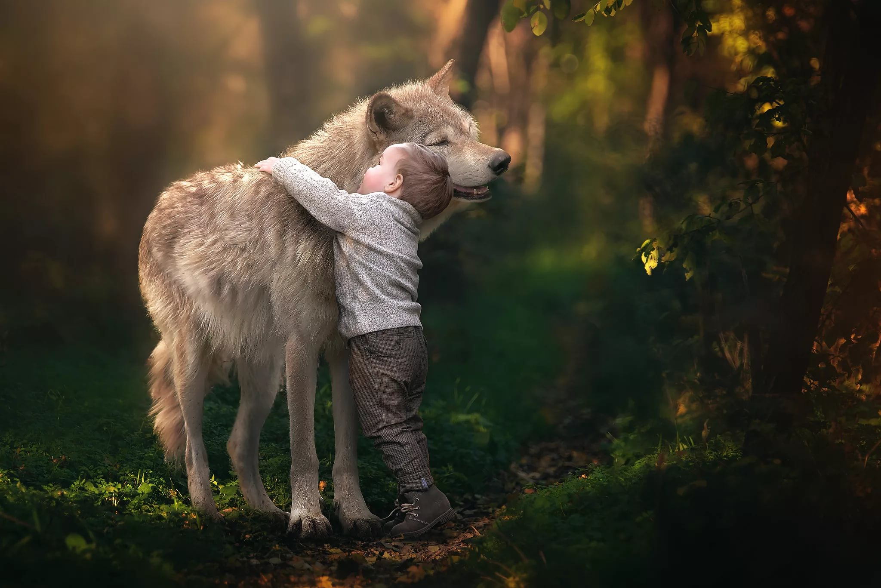
«Человек всегда может и должен оставаться человеком». Ч.Айтматов

